Slide 1
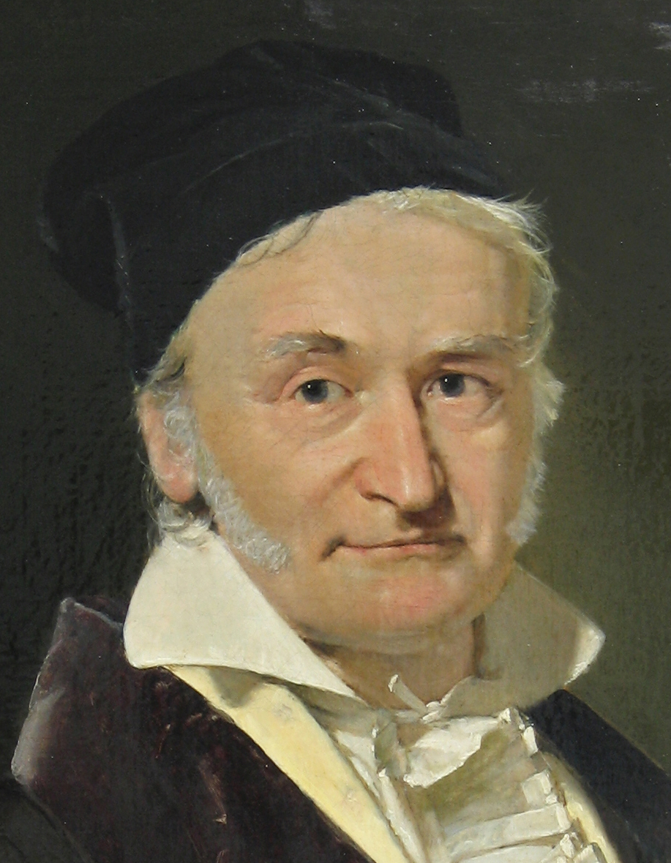
Istorii regăsite povestea lui gauss

Slide 2
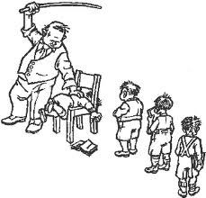
Carl Friedrich Gauss a fost un copil precoce. Întrebând când pe unul, când pe altul, câte o literă, câte o cifră, a învăţat singur să citească şi să socotească, înainte de a merge la şcoală. După ce a împlinit 7 ani, a fost dat la şcoala elementară o oraşului Braunschweig. Aici l-a avut învăţător pe Hans Buttner, cunoscut pentru asprimea cu care se purta cu elevii săi.

Slide 3
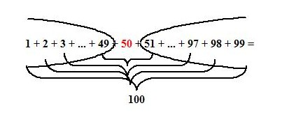
Astfel, într-o zi, făcând o boacănă, a fost pedepsit să stea în genunchi la vestitul colţ cu grăunţe, până când va aduna mintal toate numerele de la 1 la 100 inclusiv. Înainte de a ajunge la colţul cu pricina pentru a-şi executa pedeapsa, copilul i-a dat rezultatul: 5050. Surprins, învăţătorul l-a întrebat cum a făcut calculul. El a răspuns că, lăsând la o parte ultimul număr, 100, numerele rămase se pot grupa astfel: 1+99=100; 2+98=100; …; 49+51=100, deci în total de 49 de ori 100, la care se adaugă numărul 100 lăsat iniţial deoparte şi 50 termenul rămas izolat, fac în total 5050.
Uimit de inteligenţa copilului, învăţătorul l-a absolvit de pedeapsă.

Slide 4
unde n = ultimul nr. al șirului
Pentru numere consecutive

Slide 5
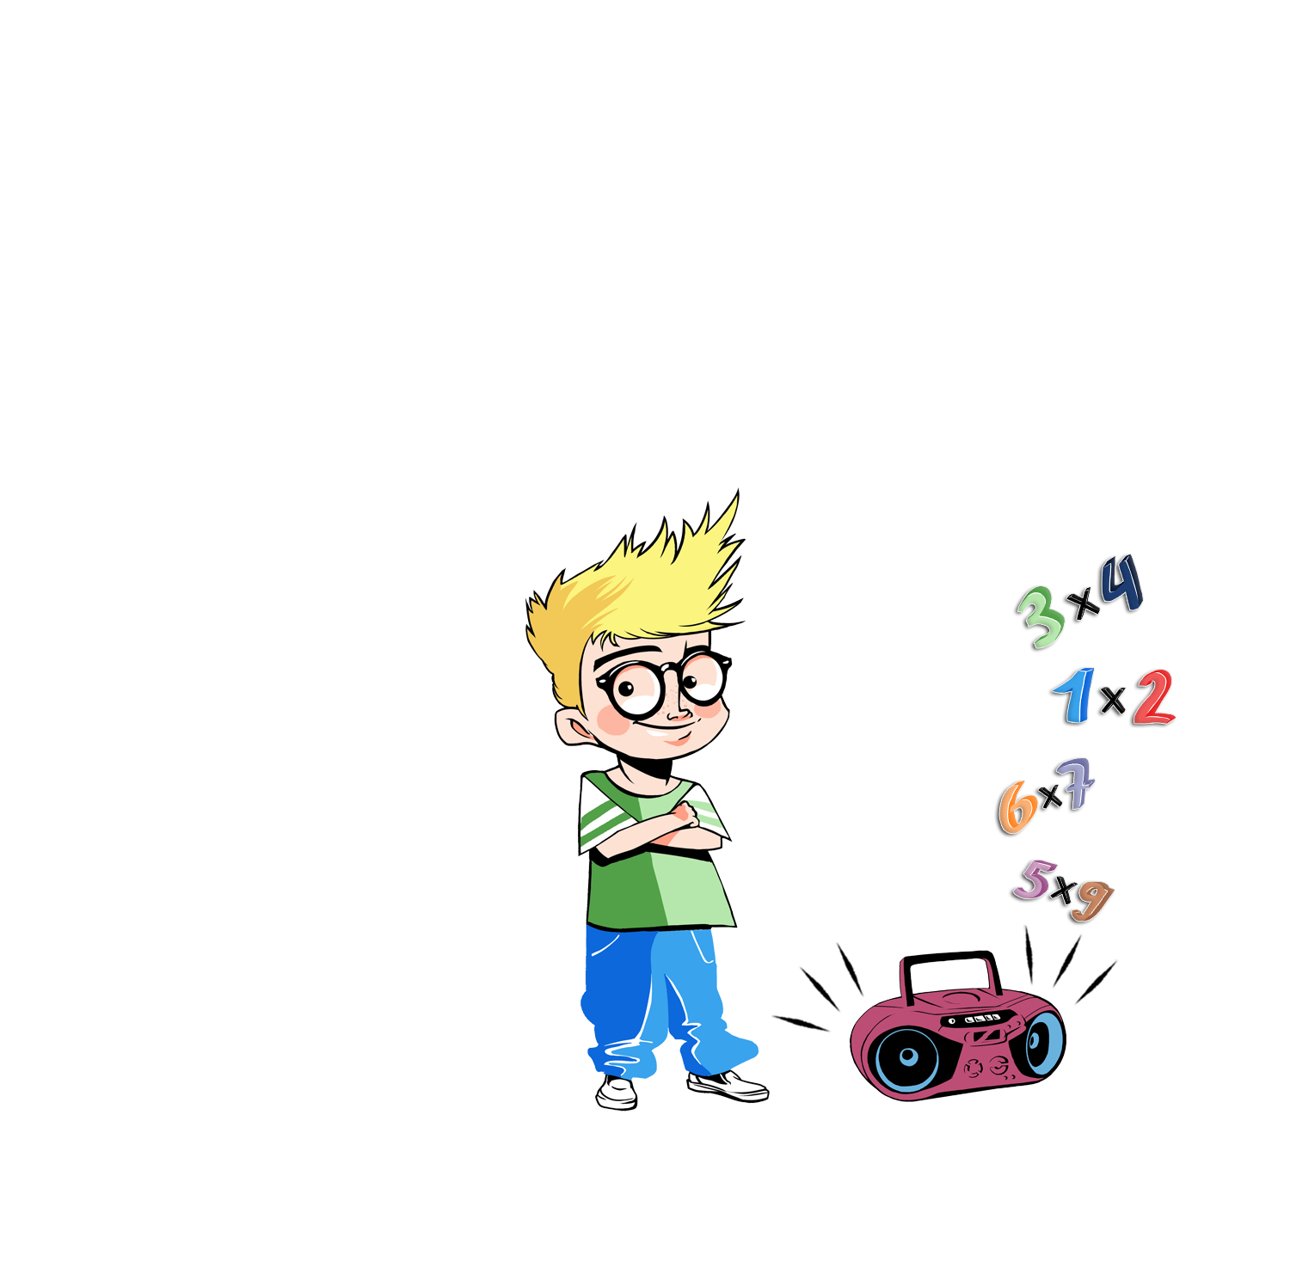
Exerciții
1+2+3+...+27+28+29 =
1+2+3+ ...+ 45+46+47 =
1+2+3+... + 50+51+52=
1+2+3+... 111+112+113 =
1+2+3+... + 98+99+100 =

